Slide 1

软件部Bugzilla使用规范
第五事业部
软件部

Slide 2

Document Title: | SIM0009_Bugzilla使用规范
Version： | 1.0
Data： | 2014/3/12
Status: | Release
Document Control ID: | SIM0009
Writer: | Liu yang

Slide 3
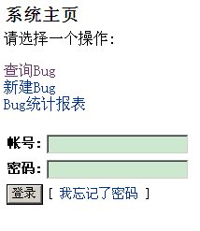
登陆Bugzilla
Bugzilla 登陆地址：
http://172.21.8.39:21500/manual/
账号：XXX@sim.com
密码：123456
输入，登录。

Slide 4
Bugzilla简介及特点
1, Bugzilla是一个问题跟踪的专门工具
2, 基于web方式、使用方便简单
3, 有利于问题的跟踪，问题的统计分析
4, 系统灵活，强大的可配置能力
5, 自动发送email通知相关人员

Slide 5
Bug处理流程
1，软测提交Bug之后，状态为“新建”。
2，软件收到bug，确认是自己的bug，请选择接受Bug,状态会变成已分配。
3，如果不是自己的bug，请将bug状态设置为“重分配”并提交给相应责任人。
4，如是重复bug,则填好重复的bug号码后，更改状态为“解决Bug”。

Slide 6
Bug处理流程
5，如此bug是无效的，开发人员则更改bug状态为“无效”。
6，如此bug的耦合度较高，修改会造成未知的问题，开发人员可以更改bug状态为“决定不改”“稍后再改”。
7，如此问题开发人员无法复现则可以更改状态为“无法重现”。
8，如修复了此bug,则更改状态为已修复。

Slide 7
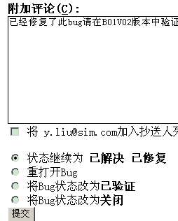

Bug处理要求
1，Bug修复后需要及时更新bug状态至Fix，并在评论中写清楚在哪一版验证，
而不是诸如“已解决”等，如左图。
2，Bug不修复，与测试沟通确认后，需要及时作相应的处理，在评论说明不改的原因，而不是诸如“不改”“无聊的bug”等， 如右图。

Slide 8
Bugzilla使用详解

Slide 9
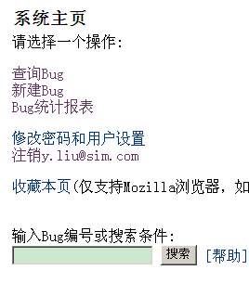
主页选择操作
登陆后可进行主页选择操作：
1.查询bug：开发人员通过此选项进入bug搜索页。
2.新建bug：测试人员通过此选项进入新建bug页。
3.Bug统计报表：确定Bug统计报表的显示形式，分为普通，表格状，图标状三种形式。
4.修改密码和用户设置：更改登陆密码和个人设置。
5.注销：退出登陆状态。
6.输入Bug编号或搜索条件：通过输入Bug编号快捷查询Bug。
此处我们可以选择查询Bug。

Slide 10
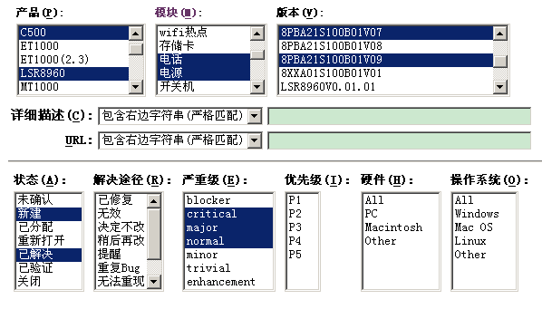
高级搜索1
该页面最上方有快速搜索和高级搜索两项，这里重点讲解高级搜索的使用。
我们确定Bug的位置一般都是通过“产品+模块+版本+状态+严重级+责任人+点击搜索“的组合形式来进行搜索的。
1.产品项中的C500，LSR8960既为我们所开发的项目。
2.模块项中的电话和电源既为项目的功能块。
3.版本对应已发布的版本，比如此次搜索的是B01V07~09版本。
4. 状态显示的是bug
的状态，本次要搜索新
建和已经解决的bug.
5. 严重级就是bug的严重
程度，严重级由blocker
项enhancement递减。

Slide 11
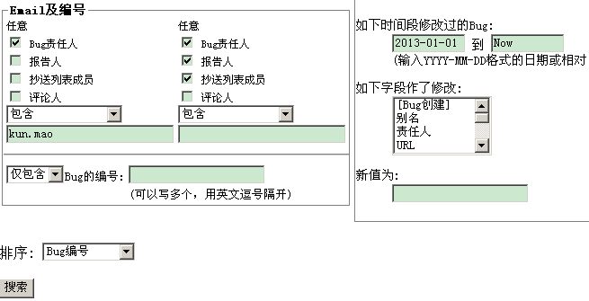
高级搜索2
1.Bug责任人表示此次要搜索的是哪位开发人员的bug，图中输入了kun.mao。
2.右侧如下时间段修改过的bug:是确定你要搜的时间段。图中输入了2013-01-01到now。
到这里我们要搜索的项目的完整信息为：
产品（c500,lsr8960）+ 模块（电话，电源）+ 版本（B01V07，B01V09）+ 状态 （新建 ，已解决的bug）+ 严重级别（critical + major + normal）+ bug责任人（kun.mao）+ 时间段（2013-01-01~now） 点击搜索。

Slide 12
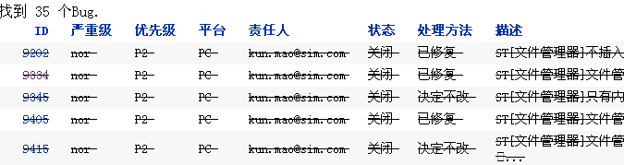
Bug列表
如果搜索条件之间没有矛盾（比如状态为新建；解决途径为已修复）之处，就会出现Bug列表。
1.可以看到责任人，状态，处理方法 三项都是刚才搜索条件中确认的条件。
2.ID就是bug的编号，描述就是此Bug内容的简要介绍。
3.点击编号进入bug详细描述页。

Slide 13
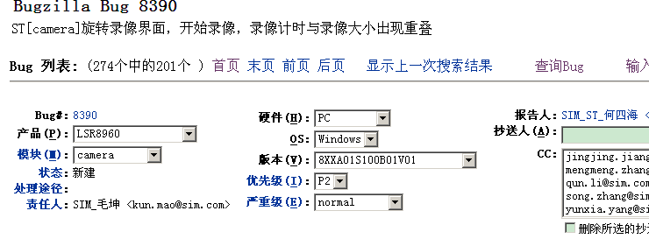
Bug描述页的介绍1
这里显示的就是bug描述页的相关信息。
下图中的每一项都对应之前搜索时输入的信息。

Slide 14
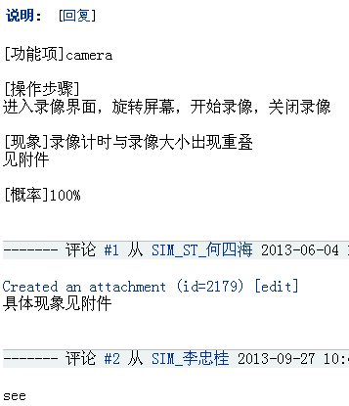
Bug描述页的介绍2
1.说明项就是测试人员对于bug的相关描述。
2.开发人员和测试人员都可以添加相关的评论。如下图所示。

Slide 15
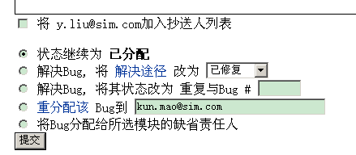
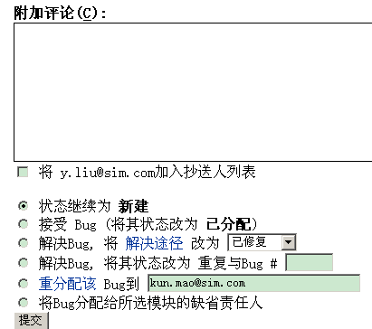
Bug描述页的介绍3
1.开发人员未做任何操作的Bug都是以新建的状态存在的，如左图所示。
2.如果开发人员准备修改bug，请点击已分配，则变成如右上图所示的状态。
3.如果修改完毕，则更改Bug状态为已修复，并
在评论中添加评论。如右下图所示。

Slide 16
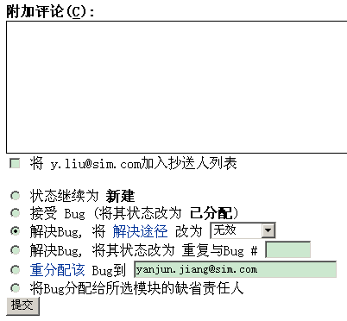
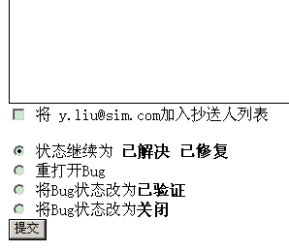
Bug描述页的介绍4
1.如果开发人员认为测试人员的bug不是问题，则可以把如图所示的解决途径改为“无效”，同样在提交前需要在评论中写清楚“无效”的理由。
注：解决途径一共有“无效”，“已修复”，“决定不改”，“稍后再改”，“提醒”，“无法重现”六种
状态。
2.如果是重复Bug就填写好重复的bug号码，然后提交。
3.如果转责任人则填好重新分配人的邮箱然后提交。
4.右图显示了提交修复Bug后的显示状态，如果测试人员检验Bug已修复，则会关闭。
如果Bug未解决，则会重新打开。开发人员是没有关闭Bug的权限的。

Slide 17
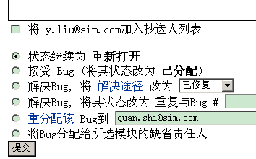
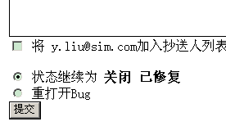
Bug描述页的介绍5
1.左图显示的是Bug被测试人员重新打开后的状态。
2.右图显示的是Bug经过测试人员验证关闭的状态。

Slide 18
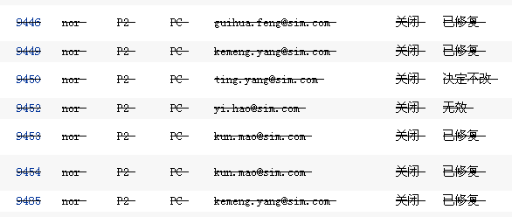
Bug描述页的介绍6
下图显示的是关闭Bug后，bug列表的显示状态。
到此为止我们已经完成了从查寻Bug到更改提交的全部bugzilla上的操作过程，如果没有特殊需求，开发人员已经可以在bugzilla上进行工作了。

Slide 19
附录：
1.当测试人员在你负责的模块提出bug后，都是以邮件的形式来通知你。你可以直接通过点击邮件上给出的链接地址直接跳转到bug描述页面。
2.更多关于Bugzilla的信息请登录：
http://www.bugzilla.org/

